Slide 1
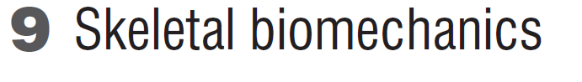


Slide 2
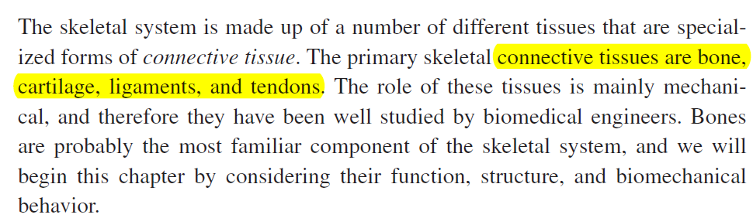

Slide 3

一．人体共有206块骨，依所在部位可分为:
颅骨、躯干骨和四肢骨。
二．按其形状又可分为:
长骨，如胫骨、股骨；
短骨，如腕骨、跗骨；
扁骨，如颅骨中的枕骨、顶骨；
不规则骨，如椎骨。
这些形状不同的骨，是长期自然演变的结果，
它符合最优化原则，即用最小的结构材料承受最大的
外力，同时还具有良好的功能适应性。

Slide 4
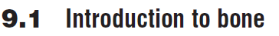
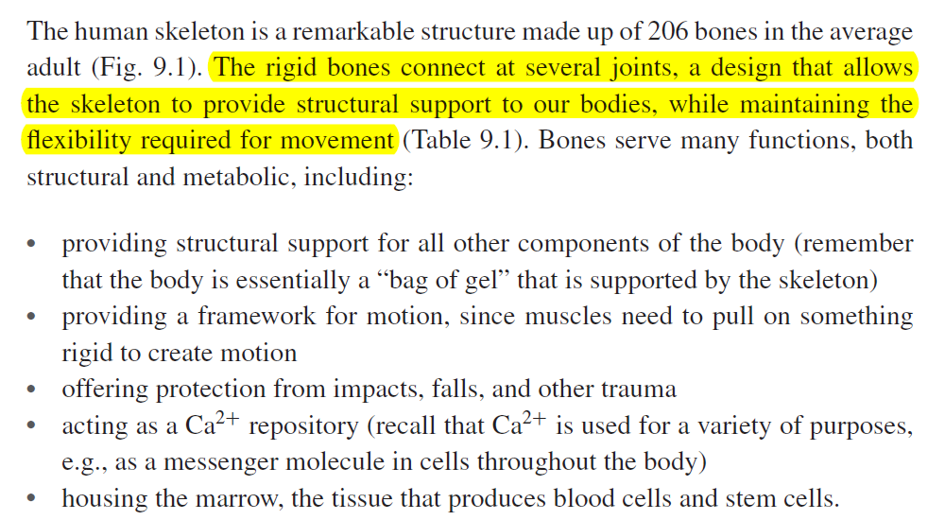

Slide 5
骨是坚硬而有生命的器官,是人体中能再生和能自我修复的组织。骨骼系统的功能主要有：
1 提供对动物体的支持、运动作用
2 保护内脏器官、颅腔
3 骨髓的造血系统。
4 参与机体钙和磷的代谢。
骨具有丰富的血供和良好的自我修复能力。它的结构和性能随着力学环境的改变而改变。例如：废用或过度使用通常会伴随骨密度的改变。

Slide 6
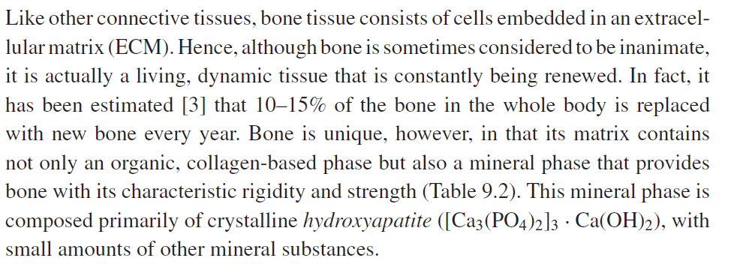
羟磷灰石

Slide 7
骨的成分
骨是由骨组织、骨膜和骨髓等构成的坚硬
器官。骨组织是骨的结构主体，由细胞和钙化
的细胞外基质组成。其特点是细胞外基质有大
量的骨盐沉积，使骨组织成为人体最坚硬的组
织之一。

Slide 8
骨基质： 钙化的骨组织的细胞外基质。包括有机成份和无机成份,含水极少。
有机质：
胶原纤维（主要由Ⅰ型胶原蛋白构成）
无定形基质（蛋白多糖及其复合物）
无机盐：羟磷灰石
（3Ca₃（PO₄）₂Ca（OH）₂ ）

Slide 9
羟磷灰石是针状结晶体，长约200A。晶体是沿着胶原纤维长度方向排列的。非常坚硬,沿轴向的弹性模量为165GPa,与钢的弹性模量200GPa相近。
胶原纤维具有韧性和柔软性，因此可以抵抗拉伸，并具有部分可延展性。
可见骨是由胶原纤维和羟磷灰石组成的复合材料，它具有优异的力学性能。因为：
柔韧的胶原可阻止硬材料的脆性断裂，而坚硬的硬材料又可阻止软材料的屈服。

Slide 10
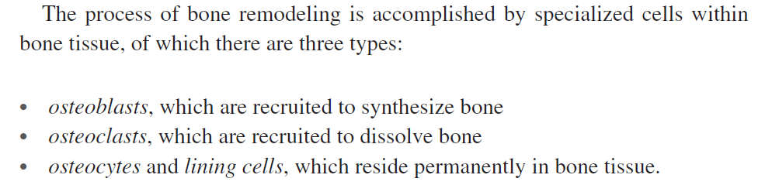

骨重塑
骨再生
成骨细胞
破骨细胞
骨细胞

Slide 11
四种骨细胞 : 骨祖细胞; 成骨细胞; 骨细胞; 破骨细胞
四种细胞在不同的生物力学环境中能相互转化，互相配合而吸收旧骨质，产生新骨质。
骨祖细胞：骨组织的干细胞，位于骨膜内，可分化成为成骨细胞和成软骨细胞。分化方向取决于所处的部位和所受的刺激性质。例如，当骨生长 改建或骨折修复时，骨祖细胞活跃，不断分裂、分化为成骨细胞。

Slide 12
成骨细胞的功能是合成分泌胶原、钙化基质。
其数量、形状、合成分泌功能受应力环境影响，如
应力的性质、大小、频率等，它还受年龄、遗传、
疾病、内分泌的影响。
在良好的力学环境下。成骨细胞数量增加，胞体增大，合成分泌功能明显增强，因此可以加速骨折愈合，使骨密度增加，刚度明显增加。
在有害应力或低应力环境下，骨折愈合迟缓，甚至不愈合，骨质疏松，强度下降。

Slide 13
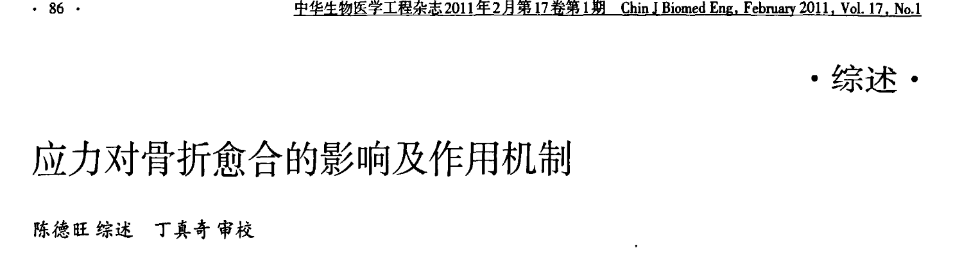
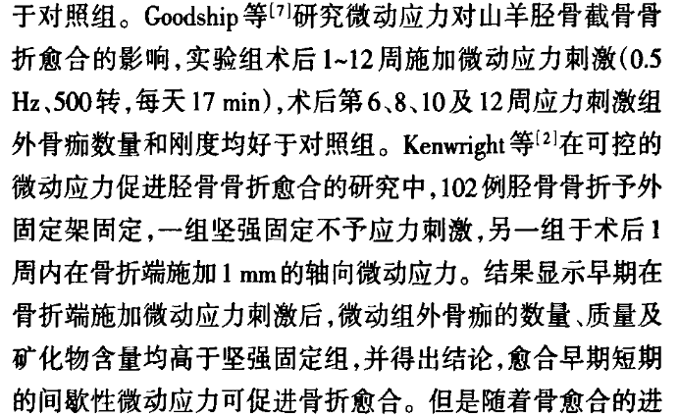

Slide 14
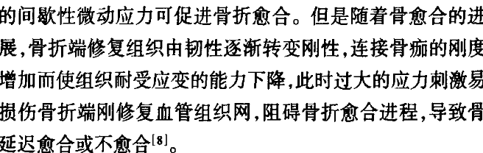

Slide 15
骨细胞：成骨细胞产生类骨质后，自身被包埋其中，分泌能力逐渐减弱，转变为骨细胞。
破骨细胞：吞噬和分解非受力骨组织和坏死骨组织
合成并分泌溶胶原酶，对失去应力的胶原进行溶解；
合成分泌多种水解酶,对羟基磷灰石进行水解破坏；
其形状、数量和合成功能受应力环境影响，在低应力区，破骨骨细胞数量增加，体积变大，骨组织以破坏、吸收为主，骨质疏松，强度、刚度降低。

Slide 16
正常骨骼处于一个吸收与生长重建的连续过程，成骨细胞与破骨细胞的生理活性保持着动态平衡，机械力学刺激是必不可少的条件之一。
大量研究表明：机械力学刺激过低时，如宇航失重和长期卧床、肢体制动的人员均可导致骨密度、骨钙含量、骨基质蛋白、骨形成速度的降低。

Slide 17
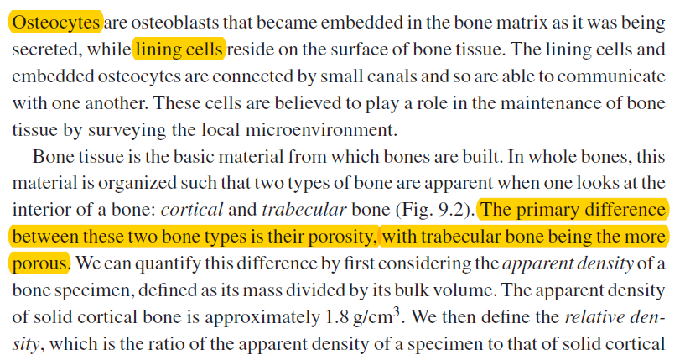

Slide 18
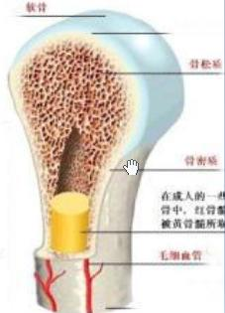
骨的宏观结构 骨分为密质骨和松质骨。 密质骨一般位于骨的外层，松质骨位于骨的内层，由骨小梁形成筛状结构，小梁之间的空隙充满了红骨髓。

Slide 19
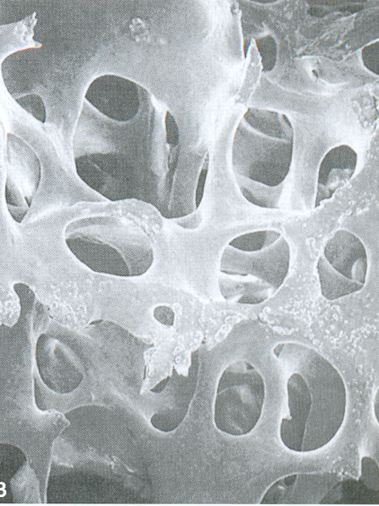
松质骨骨小梁

Slide 20
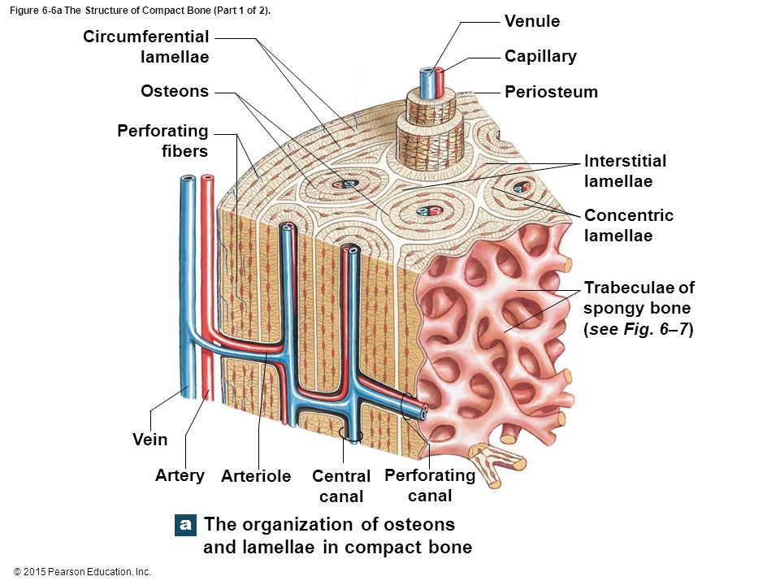
福耳克曼氏管

Slide 21
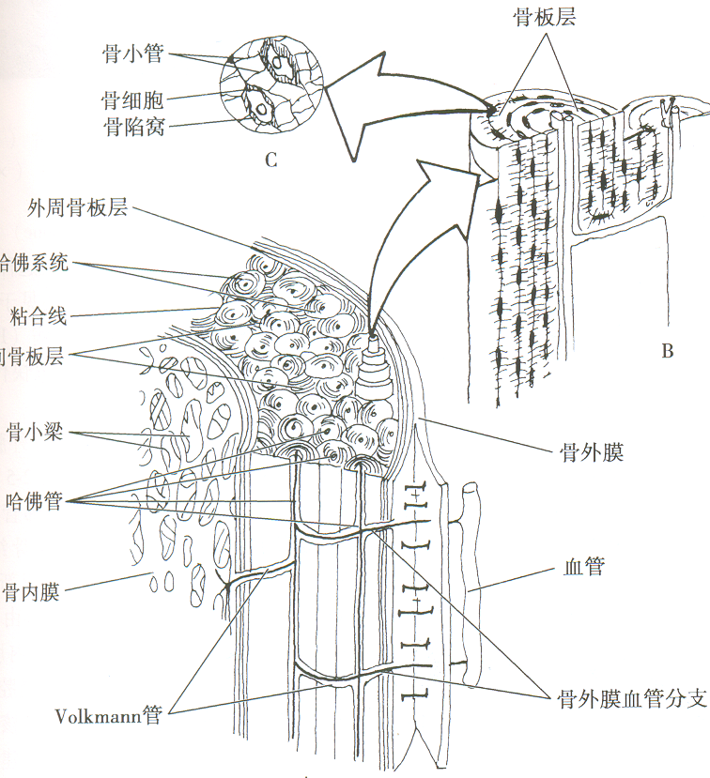
哈佛管：
内含神经和血管。
板层骨：
包绕在管的周围。

Slide 22
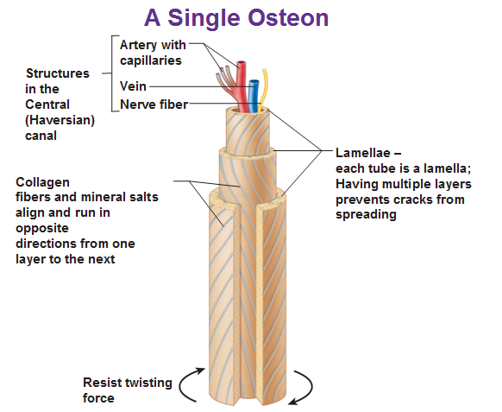

Slide 23
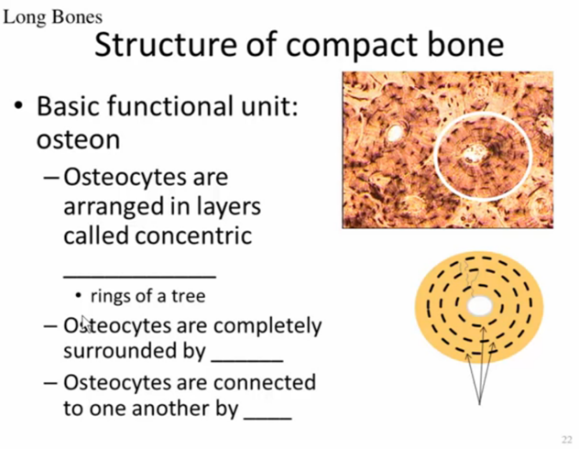
骨基质
小管

Slide 24
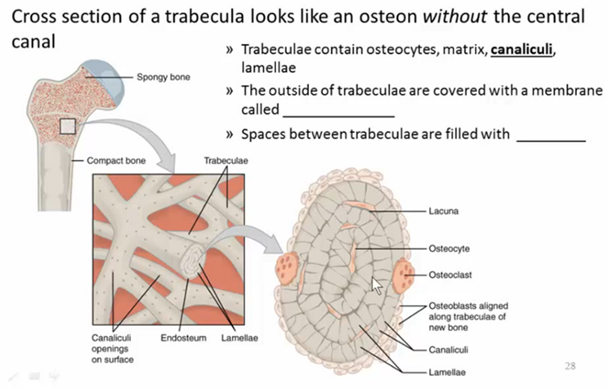
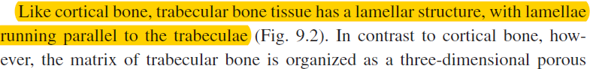
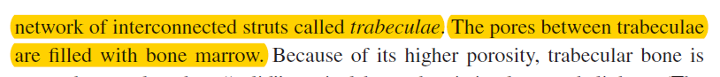
骨小梁

Slide 25
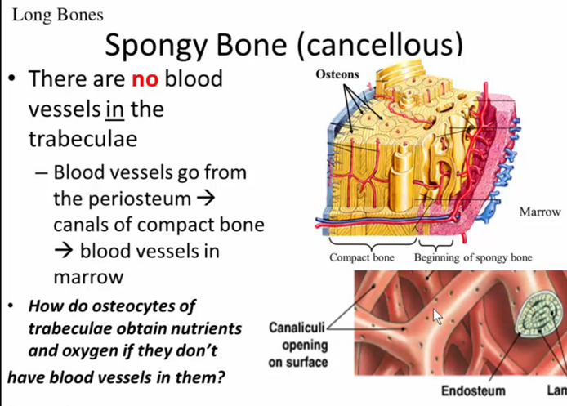
多孔的

Slide 26
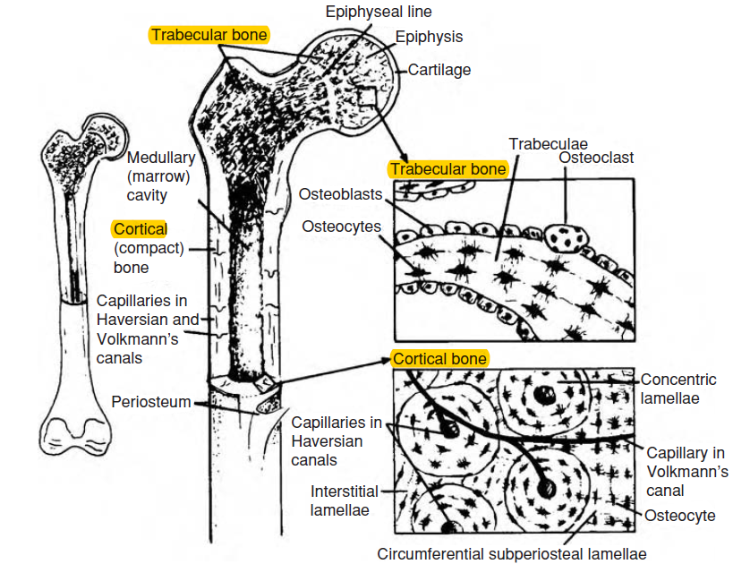
医学临床和运动医学中，可以利用骺线或骺软骨的检查来判定骨龄，以预测身高的增长。骺软骨越厚，以后长身高的时间越长，将来的身高可能更高；骺软骨越薄，甚至于已经闭合成骺线，以后长身高的时间越短或不能再长高

Slide 27
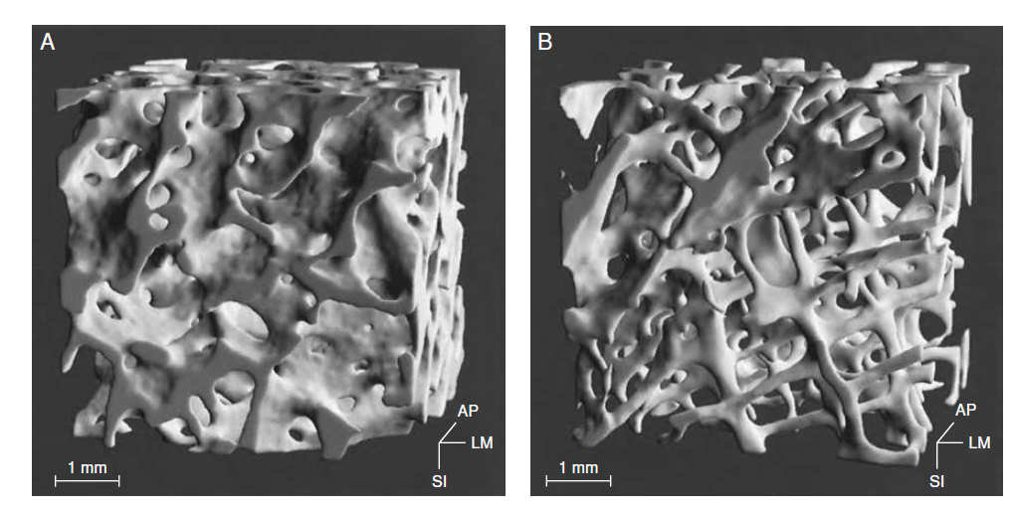
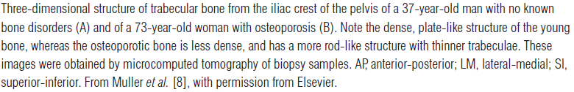

Slide 28
年龄相关性骨退化性
随着年龄的增加，骨密度会发生进行性降低，纵向骨小梁变细，横向骨小梁被吸收。随之的结果就是松质骨的数量显著下降和皮质骨变薄。

Slide 29
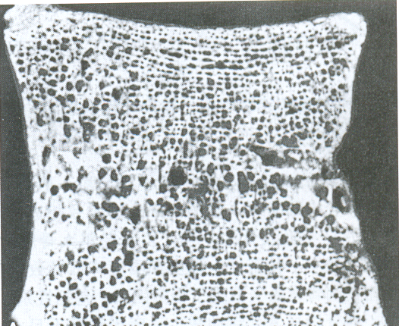
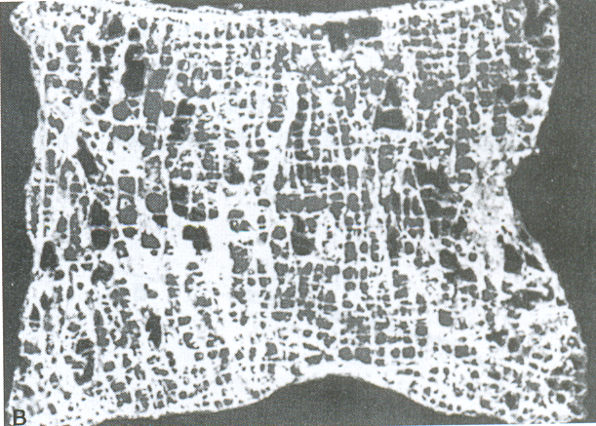
年轻
年长

Slide 30
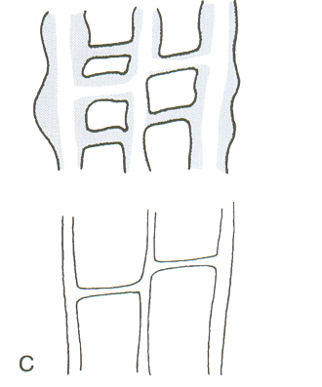

Slide 31
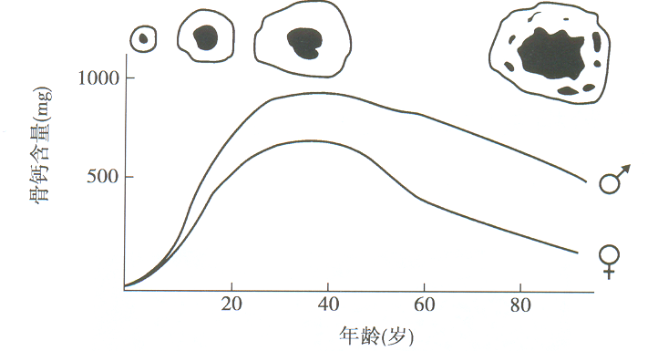

骨量、年龄和性别之间的关系

Slide 32
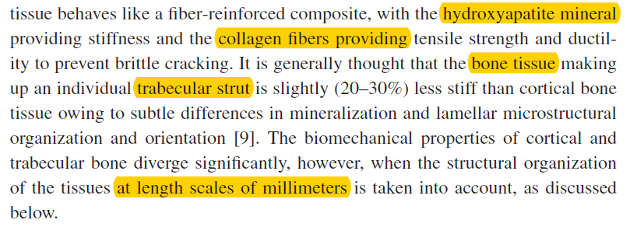

Slide 33
骨的生物力学性能
从力学角度讲，骨组织是一种双相的的复合材料，一相为无机物，另一相为胶原和无定形基质，当坚固的脆性材料嵌入另一种力度较弱但柔韧性强的材料中后，复合材料的性能比其中任何一种单纯材料更加坚韧。
从功能上说，骨最重要的力学性质是它的强度、刚度和应力-应变关系。通过骨在外力作用下的变形可得到。

Slide 34
1.骨与其它工程材料相比，其最大的特点在于:它是一个有生命的器官。
这体现于力学环境与骨的生长、发育、再造和吸收密切相关。为了适应不断变化的力学环境，骨在不断地进行结构的适应性改建和缩形。例如应力对骨的生长、吸收起着调节作用，每一块骨都对应一个最适宜的应力范围，应力过高、过低都会造成骨的萎缩。

Slide 35
2.骨与工程材料相比的第二个特点：
骨是一种非均匀的、各向异性的复合材料。骨是由胶原纤维和羟基磷灰石组成的复合材料，表现出非均匀性和各向异性。
在不同部位，即使在同一部位的不同方向，骨的力学性能都有很大的差别。

Slide 36
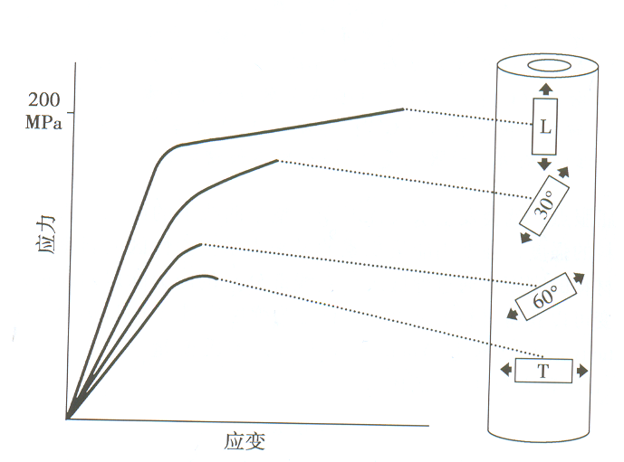
骨的各向异性
人股骨干密质骨四个方向加载实验

Slide 37
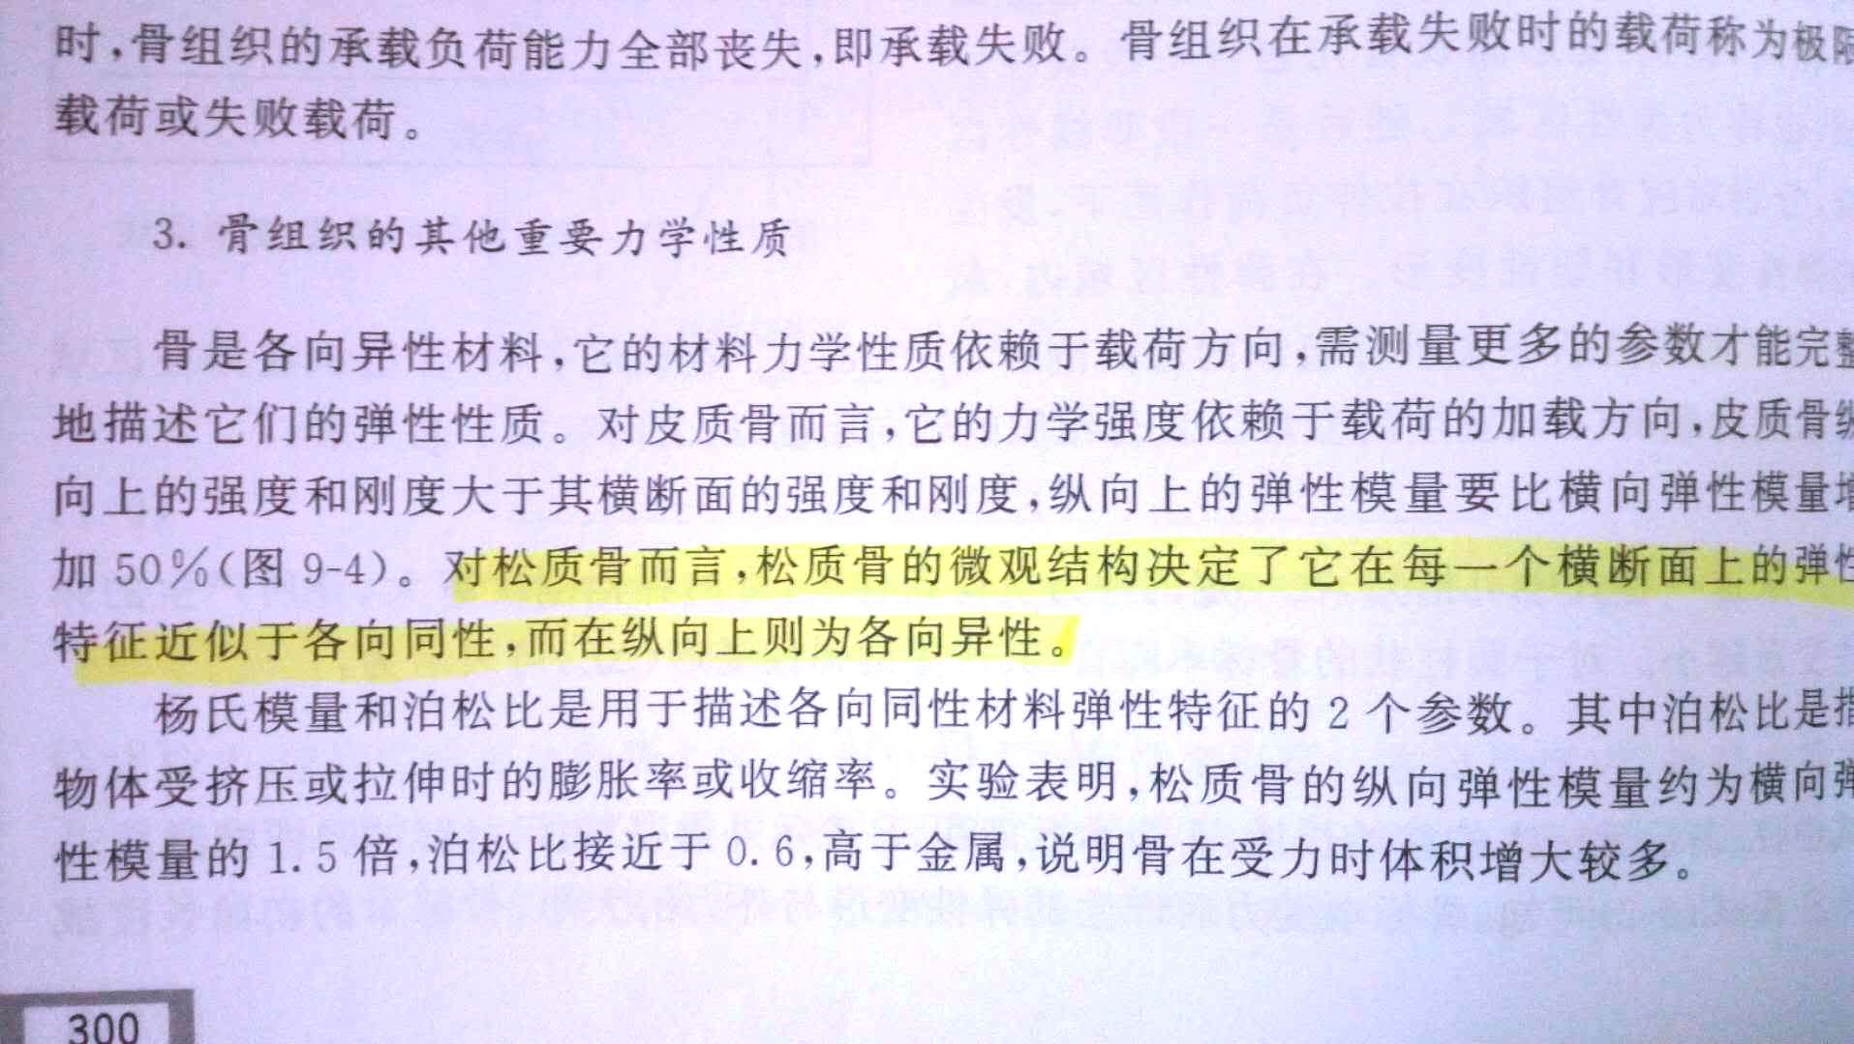

Slide 38
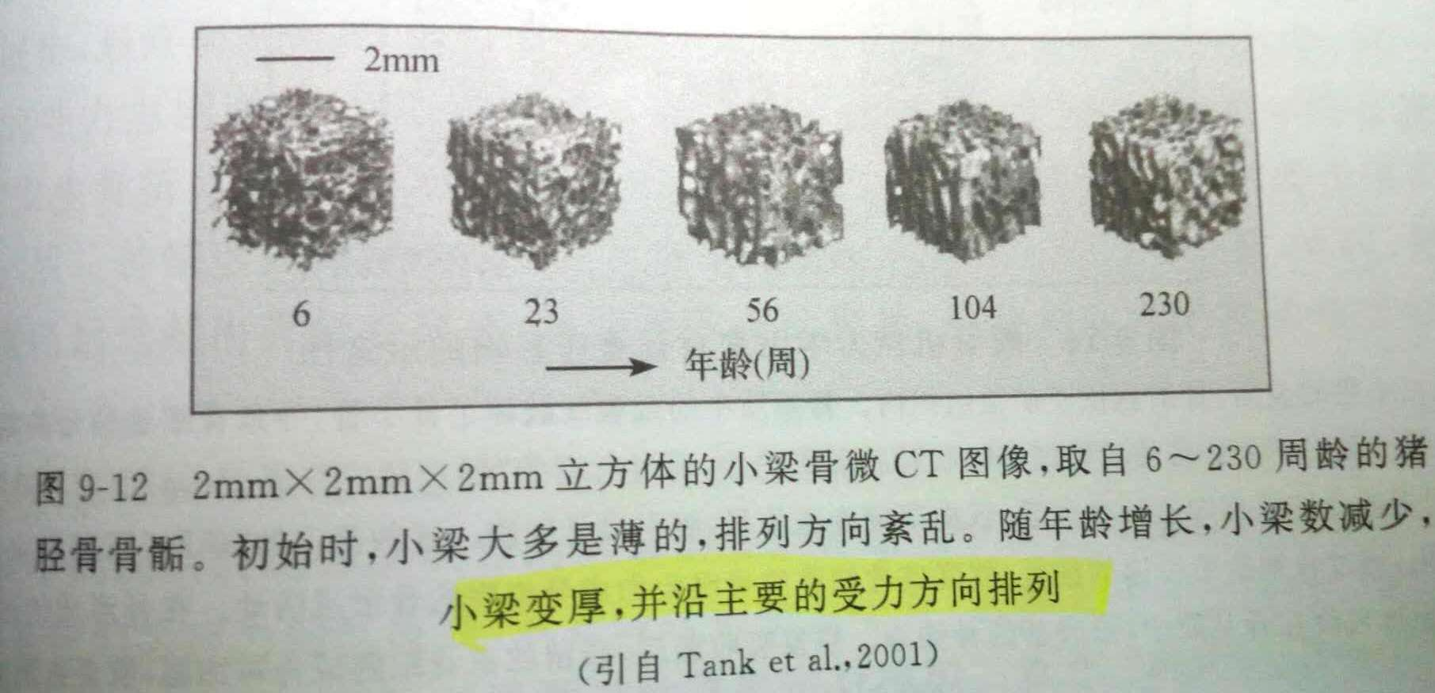

Slide 39
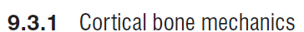
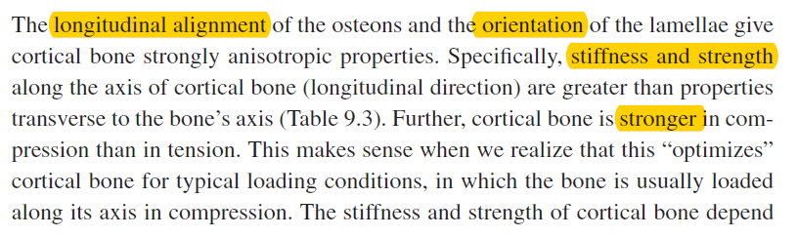
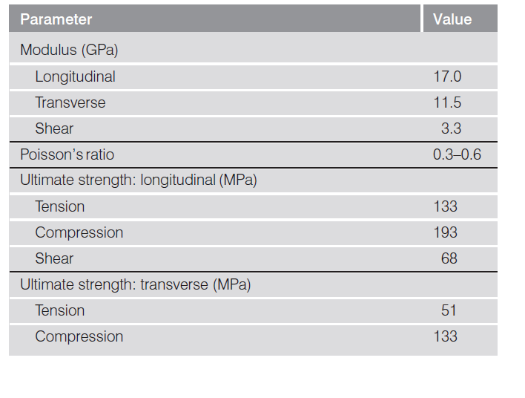

Slide 40
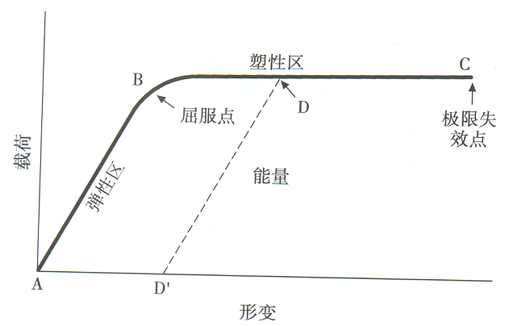
强度
刚度
脆性
能量积累
由韧性材料组成的结构体的载荷-形变曲线

Slide 41
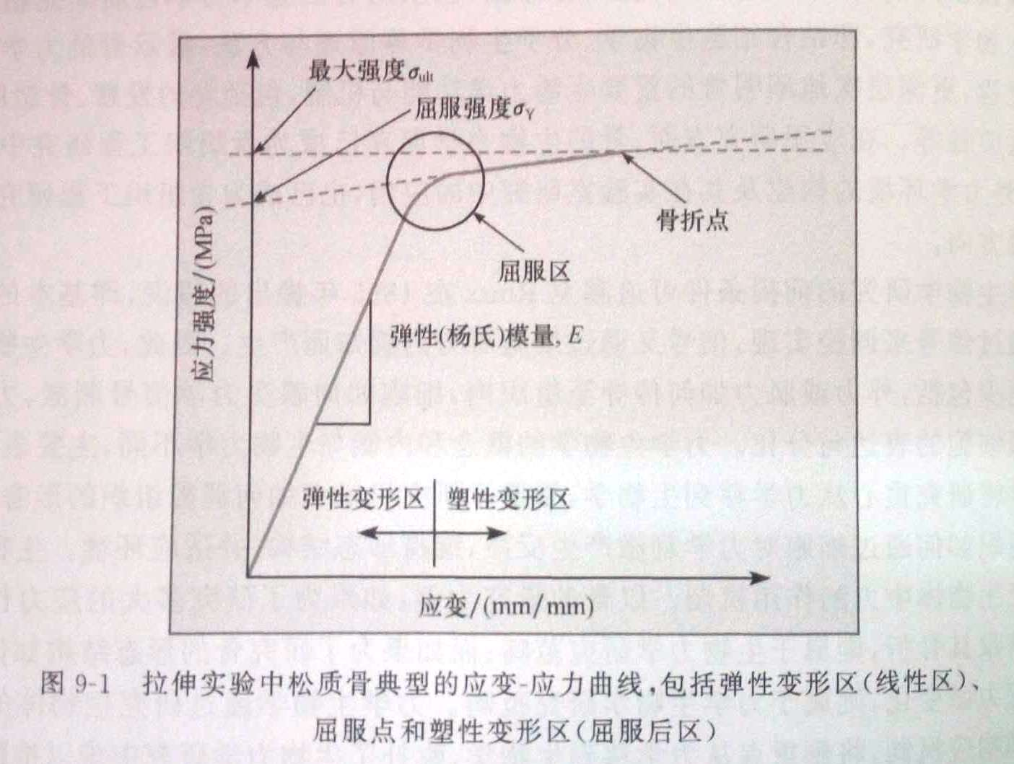

Slide 42
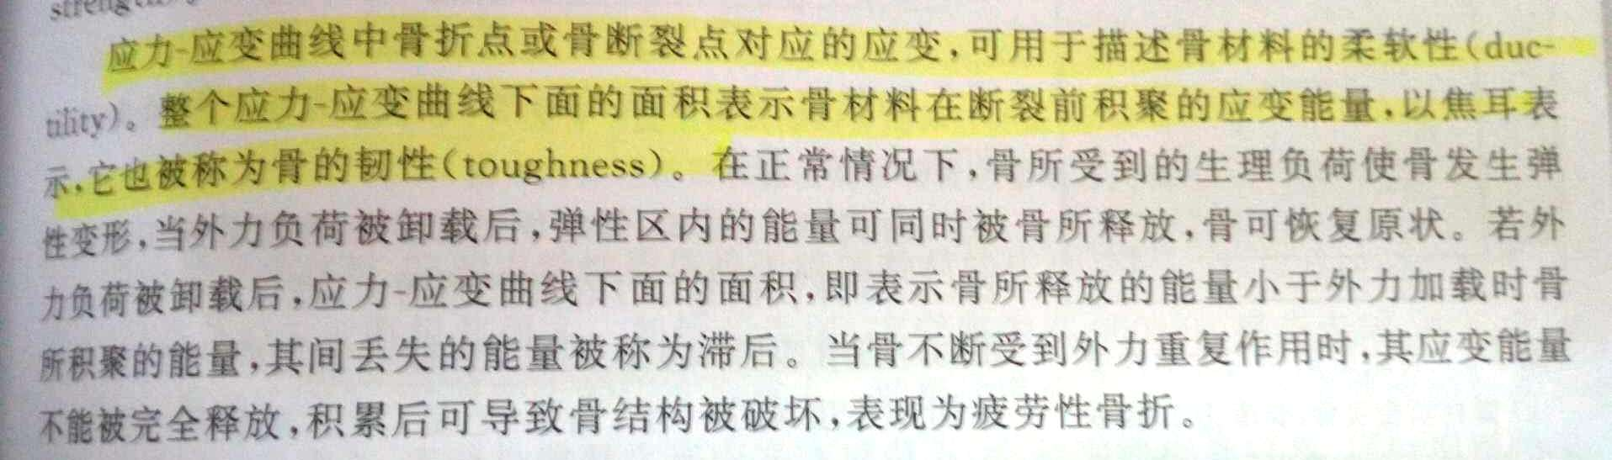

Slide 43
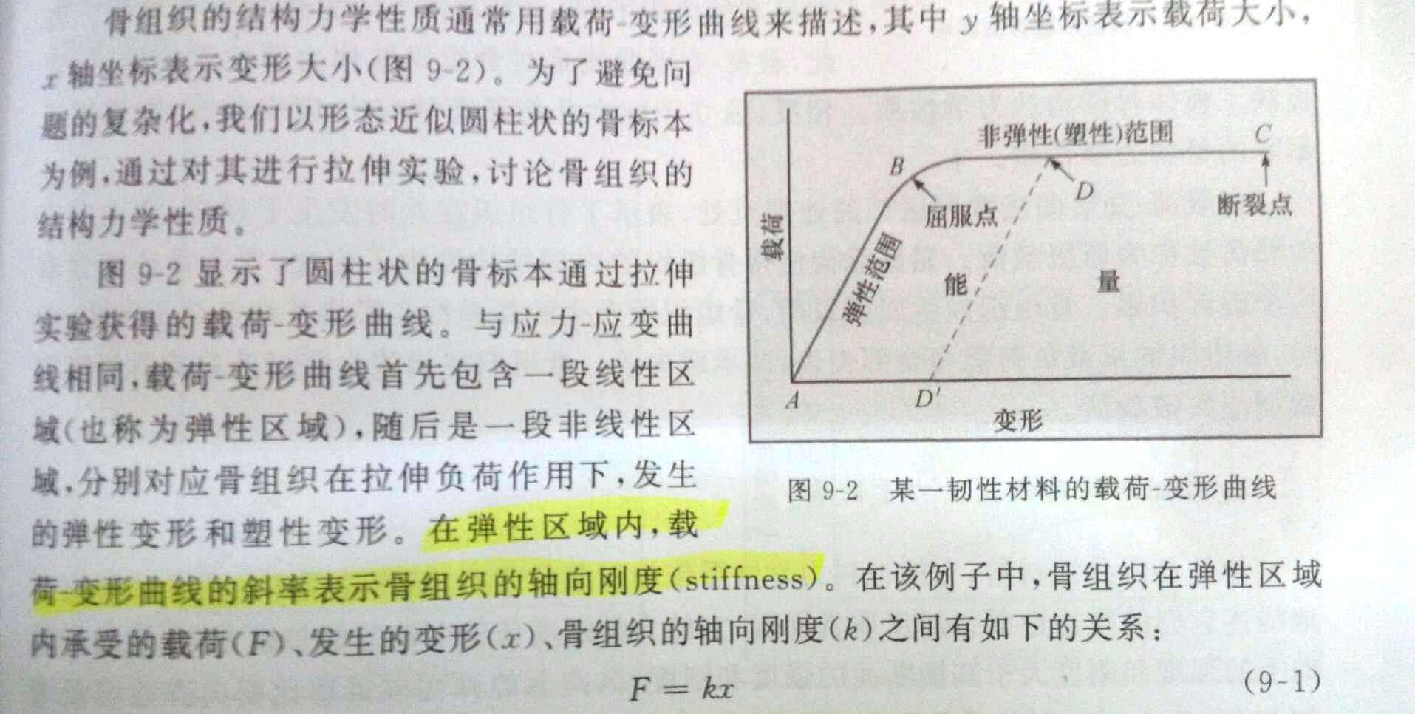

Slide 44
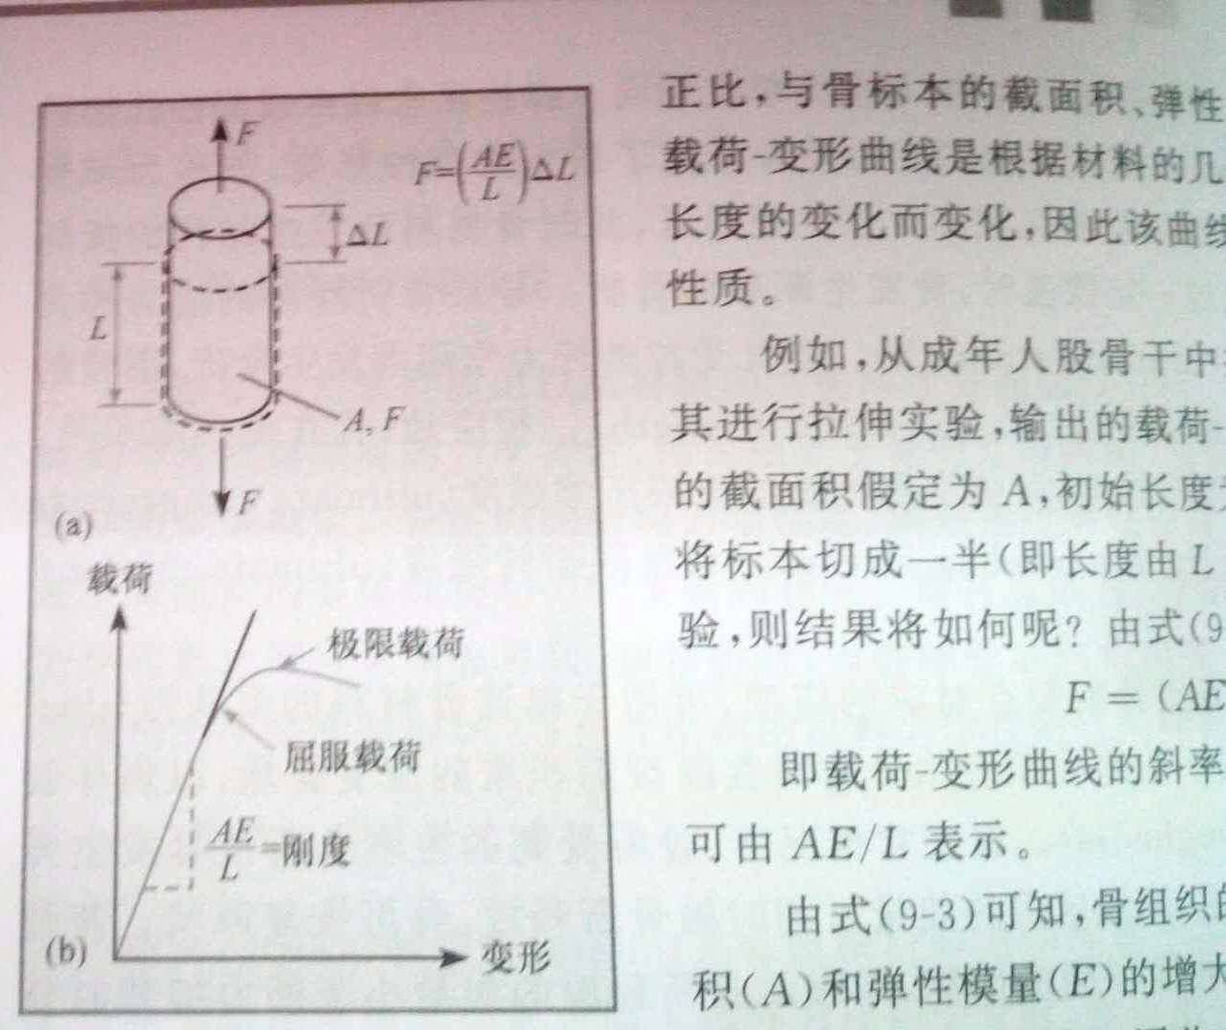

Slide 45
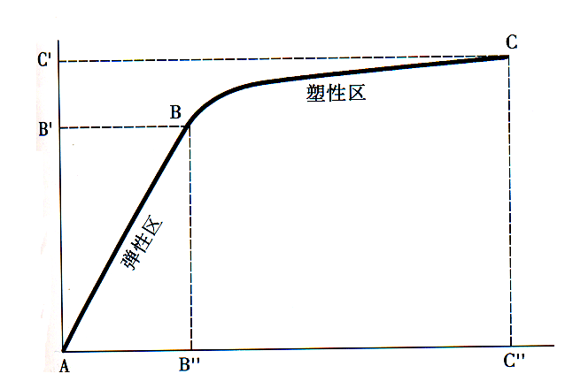
密质骨在拉伸实验中的应力-应变曲线

Slide 46
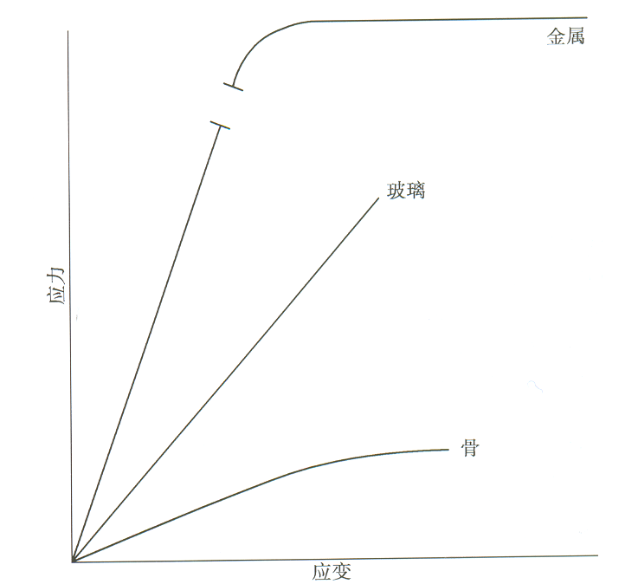
骨、金属和玻璃的力学性质比较
三种材料的应力-应变曲线

Slide 47
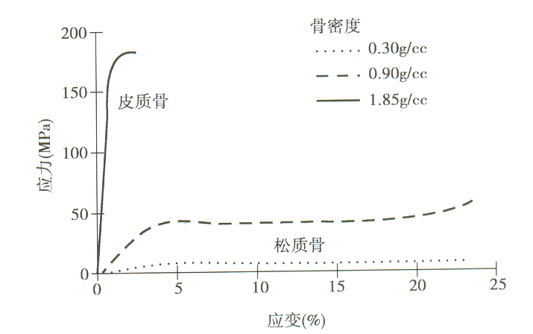
密质骨和松质骨的力学性能
密质骨松质骨压缩实验中的应力-应变关系

Slide 48
两者疏松度差别很大→ 两者的力学性能差异很大
密质骨：
疏松度为5—30%
强度高
变形能力差、变形超
过2%就会产生断裂
松质骨：
疏松度为30—90%
强度低
应变能力好，变形可达
7%左右
积累能量的能力很强

Slide 49
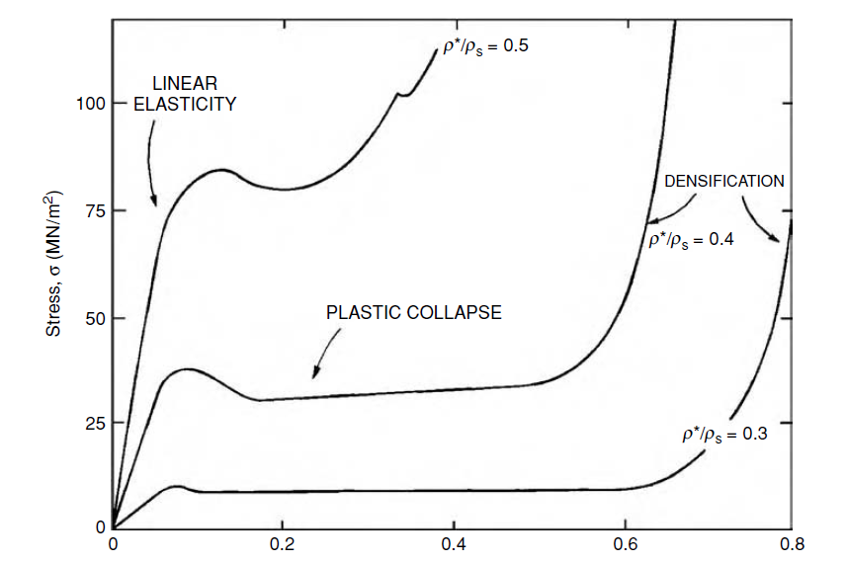
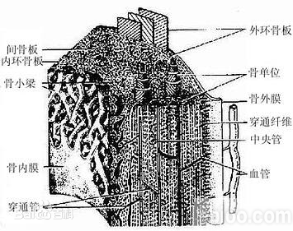
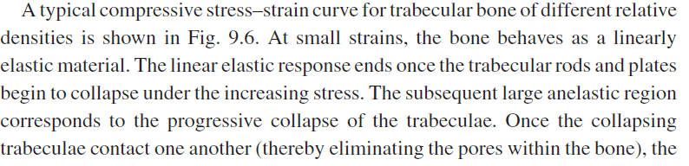

Slide 50
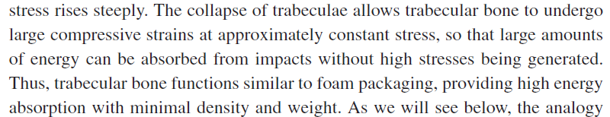

Slide 51
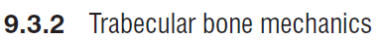
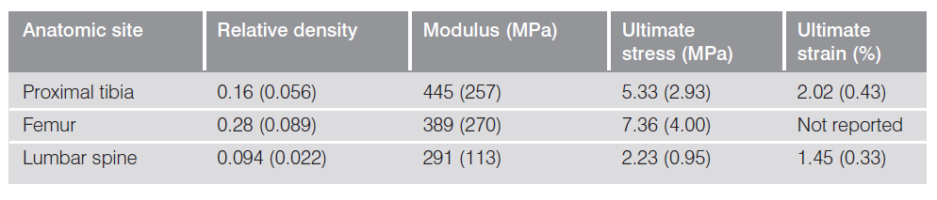
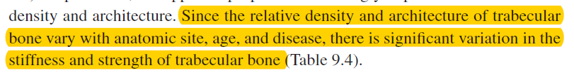
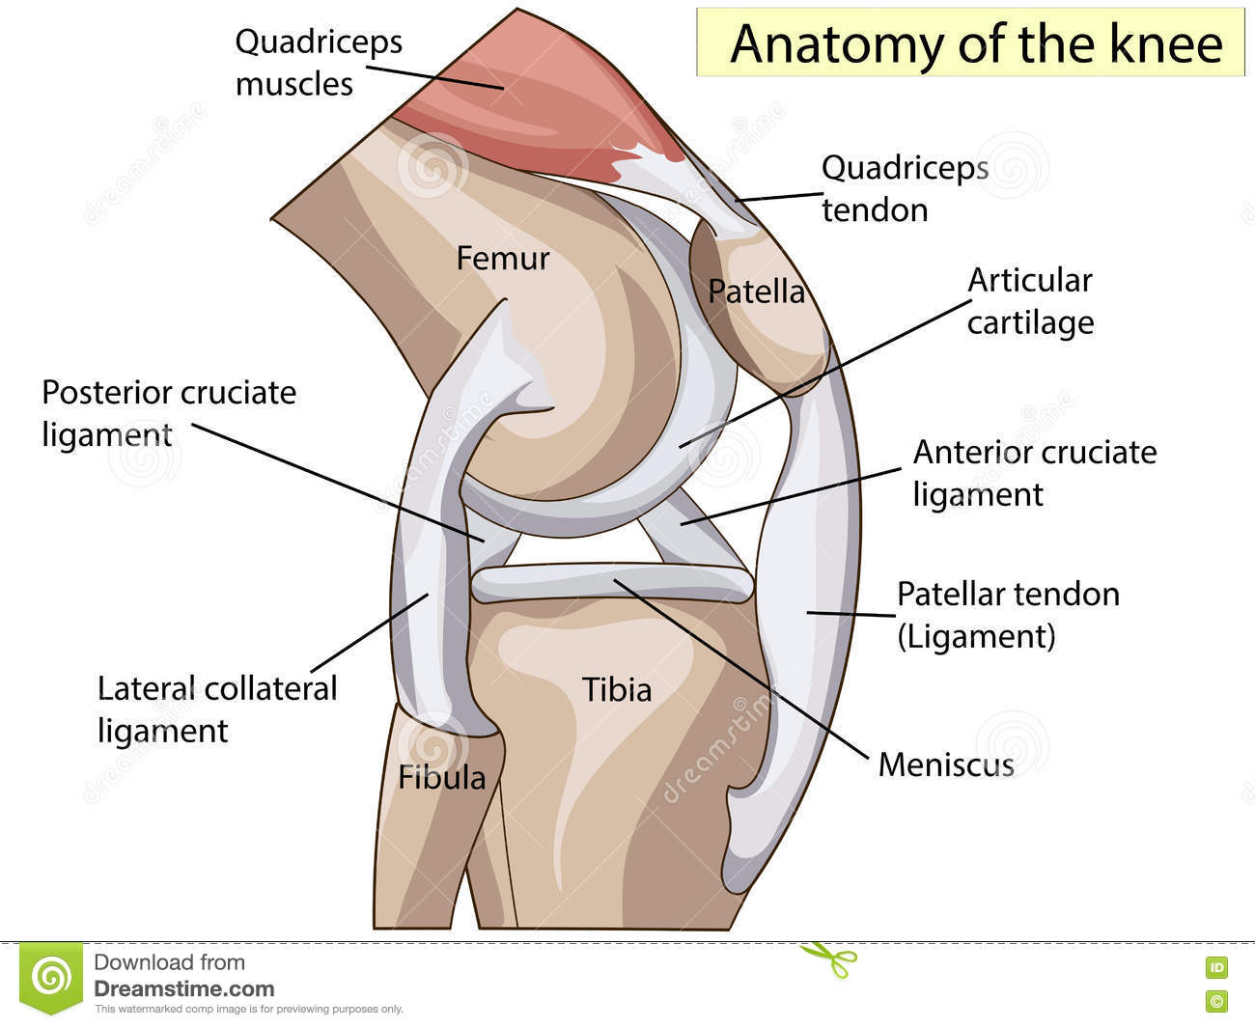
胫骨
股骨/大腿骨
腰脊柱

Slide 52


Slide 53




Slide 54


Slide 55



Slide 56


Slide 57


Slide 58


Slide 59


Slide 60


Slide 61
肌肉的活动对骨应力分布的影响
骨在体内受到负荷时，附着于骨的肌肉会发生收缩，改变应力在骨内的分布。肌肉收缩产生的压应力能够部分或完全抵消张应力的效应。这样就降低或抵消了骨的张应力作用。

Slide 62

胫骨三点弯曲实验

Slide 63


骨代谢
快速断裂

Slide 64





Slide 65


应力集中

Slide 66


Slide 67


Slide 68


Slide 69


Slide 70


Slide 71

裂纹扩展
断裂韧度

Slide 72


Slide 73

应力强度因子

Slide 74


Slide 75



Slide 76
骨的应变率依赖性
骨是一种粘弹性材料，它的力学性能随受到的加载速率的变化而发生改变。加载于骨的载荷速率越高，骨在骨折前表现的刚度就越高，能承受的载荷也就越高。

Slide 77

在体内，应变每天都发生着相当大的变化。
五种应变率下皮质骨的应变率依赖性

Slide 78



Slide 79
在临床上，了解加载速度是非常重要的。因为它能影响骨折方式和软组织损伤数量。
临床上，根据骨折时能量的释放将骨折分为三种类型：
低能量：运动损伤，滑雪等
高能量：车祸
超高能量：高速的枪弹伤

Slide 80


Slide 81


Slide 82


Slide 83


Slide 84


Slide 85


Slide 86


Slide 87


Slide 88



Slide 89


Slide 90
骨的受冲击性能
骨在冲击载荷作用下产生损伤的程度和损伤的形式，一方面取决于冲击载荷具有的能量大小，另一方面还要取决于冲击载荷的作用时间。
冲击能量越大，冲击时间越短，造成骨的损伤程度越大。
例：当—颗高速飞行的子弹打人头颅中去时，尽管子弹具有很大的动能，但在穿入骨中去的过程中能量大量被吸收，其结果只将骨打穿一个洞而不产生骨折。
但是用一钝器猛击头部却使颅骨破碎，这是因为在颅骨表面冲击时间很短，冲击能量来不及被吸收所致。

Slide 91
动量定理
F (t₂ – t₁ ) = m v₂ – m v₁
例1 （P121) 质量为50kg的运动员，从3米高处自由下落，脚接触到地面0.1s后静止，求人体受到的冲击力多大？
例2：（P121)质量为0.3kg的棒球，以10m/s的速度飞行，被运动员棒击后以15m/s的速度反向运动，若棒击时间为0.01s，求棒球所受到的打击力？

Slide 92



Slide 93


Slide 94


Slide 95

骨承受冲击能力的大小与骨的结构关系密切
进行冲击实验比较，发现头颅骨耐冲击能力要比长骨高40% 左右。
原因：一方面在于颅骨为扁骨，内外表面是密质骨骨板，中间一层海绵骨，具有吸收冲击能的作用。
另一方面颅骨呈薄壳状结构，具有良好的承受外部载荷的能力。

Slide 96

https://www.iqiyi.com/v_19rqr3eo04.html

Slide 97
对于活体中的骨，耐冲击能力还应考虑到骨周围的肌肉、皮肤、内脏器官组织等的影响，在进行实验时应尽可能模拟真实情况以便获得较为客观的数据。

Slide 98

骨的疲劳性能
在不断的运动的过程中，骨会反复受力，当这种反复作用的力超过某一生理限度时会使骨组织受到损伤，这种循环载荷下造成骨的损伤为疲劳损伤。
疲劳曲线显示载荷与载荷反复次数之间的相互作用

Slide 99
骨的疲劳过程不仅仅受到载荷强度和反复次数的影响，还受到载荷频率的影响。
体内骨具有自我修复能力，只有在骨重建不足以弥补骨疲劳损伤才发生骨折。

Slide 100
在一般情况下，如果因疲劳而使骨产生细小裂纹时,由于活体骨骼具有自我修复能力,因而活骨的疲劳寿命要比尸骨长，从而保证人体可以长期运动和反复受力。但是这种自行修复的能力也是有一定限度的，过度的疲劳导致永久性的损伤。
疲劳骨折往往发生在持续过度活动的部位，这种持续过度活动使肌肉疲劳，收缩乏力，导致它们积累能量的能力和抵消应力的能力大大减弱。随之发生的骨应力分布变化使骨受到的应力异常增高，疲劳损伤逐渐积累，最终导致骨折。

Slide 101




Slide 102



Slide 103



Slide 104



Slide 105


Slide 106


Slide 107



Slide 108


Slide 109



Slide 110



Slide 111
从骨的结构而言，经过生物优化过程，具有最优力学性能，即优化为最大的强度、最省的材料、最轻的重量。如：
骨的空心结构，硬质骨（密质骨）集中在外面，密质骨的弹性模量比松质骨大10倍。
密质骨内部的的哈佛氏孔可以阻止表面裂纹的向内延伸。
松质骨的多孔结构可吸收、储存能量。

Slide 112
骨的重建
骨具有重建能力，通过改变其大小、形状和结构来适应外界的力学要求。这种骨能够随着应力的作用水平变化而获得或丢失松质骨和密质骨的现象称为Wolff定律，说明机械应力能影响和调节骨的重建。

Slide 113


Slide 114



Slide 115





Slide 116


Slide 117


Slide 118
骨骼肌的活动
骨骼
加载
重力
骨量和身体的重量呈正比关系，身体越重，对应的骨量越多。
相反长期处于失重状态会导致承重骨发生骨量丢失。

Slide 119

废用和活动减少状态对骨骼是有害的
正常组和制动组猕猴腰椎载荷－变形曲线图

Slide 120



Slide 121



Slide 122





Slide 123

肩胛骨
脊椎
骨盆
锁骨
腕骨

Slide 124


肩胛骨
骨盆
脊椎

Slide 125


Slide 126


Slide 127


Slide 128



Slide 129

纤维软骨

Slide 130




Slide 131


Slide 132


Slide 133



Slide 134


Slide 135





Slide 136




Slide 137





Slide 138

腱内膜
腱鞘
腱内膜

Slide 139




Slide 140


Slide 141


透明软骨
胸骨
滑膜关节
动关节

Slide 142


Slide 143


Slide 144


Slide 145



动关节的

Slide 146
关节软骨 (cartilage)
软骨略有弹性，能承受压力并耐摩擦，有一定的支持和保护作用。
软骨由软骨组织及其周围的软骨膜构成。

Slide 147
关节软骨是一种十分特殊的组织，在一般人的寿命期内都可以无损地承担高负荷关节运动，但是从生理角度来看，关节软骨属于独立的组织，无血管和淋巴管，也没有神经支配，而且软骨细胞密度比其它组织少。

Slide 148
关节软骨是一种多孔的粘弹性材料。
组织间隙中充满着液体，应力作用下，液体可在组织中流进或流出。
当组织膨胀时液体流入组织；
当组织收缩时液体又流出来。
液体在压力作用下的流动可能就是这种无血管组织取得营养的途径。
软骨力学性能会随着液体的含量而改变。

Slide 149
关节软骨在关节活动防止磨损方面表现出非凡的润滑性能。它的摩擦系数（表面滑动阻力与正压力之比）要比油在金属上润滑低两个数量级，比最好的人工材料低许多倍。成年人的关节几乎没有再生能力, 但可以维持整整一生而不会磨损破坏。

Slide 150


软骨细胞

Slide 151


Slide 152


Slide 153




Slide 154




Slide 155


Slide 156




Slide 157

韧带断裂和肌腱受伤机制
韧带
肌腱和韧带的生理负荷:
正常活体生理情况下，肌腱和韧带所承受的应力只是它们极限的1/3，一般的应变度大约是2%-5%。

Slide 158

例：马拉松长跑运动员
高速应力导致跟腱断裂

Slide 159


凹面

Slide 160


Slide 162


黄韧带
braided wire ropes

Slide 163



Slide 164




Slide 165




Slide 166


Slide 168



软骨下骨

Slide 169


Slide 170



Slide 171


Slide 172


Slide 173


Slide 174


Slide 175


Slide 176



Slide 177


Slide 178


Slide 179


Slide 180


